Slide 1

SỞ GIÁO DỤC VÀ ĐÀO TẠO TP HỒ CHÍ MINH
HỘI NGHỊ
TẬP HUẤN VỀ DẠY HỌC CHƯƠNG TRÌNH XÓA MÙ CHỮ GIAI ĐOẠN 1
MÔN TOÁN
Người báo cáo: NGUYỄN VĂN VIỆT
Thành phố Hồ Chí Minh, ngày 27 tháng 9 năm 2023

Slide 2
NỘI DUNG TẬP HUẤN
CHƯƠNG TRÌNH XÓA MÙ CHỮ
TÀI LIỆU XÓA MÙ CHỮ
THỰC HÀNH THIẾT KẾ KẾ HOẠCH BÀI DẠY
HƯỚNG DẪN TỔ CHỨC DẠY HỌC

Slide 3
NỘI DUNG MÔN TOÁN
CHƯƠNG TRÌNH MÔN HỌC
PHẦN 1. NHỮNG VẤN ĐỀ CHUNG
KỲ 1
Số và phép tính: 100
Hình học và đo lường
Số và phép tính: 1000
PHẦN 2. HƯỚNG DẪN CHI TIẾT NỘI DUNG DẠY HỌC
KỲ 2
Hình học và đo lường
Một số yếu tố thống kê và xác suất
PHẦN 3. HƯỚNG DẪN CỤ THỂ TỪNG BÀI HỌC
Số và phép tính: 10.000
KỲ 3
Hình học và đo lường
Một số yếu tố thống kê và xác suất

Slide 4
I. MỤC TIÊU CỦA MÔN TOÁN TRONG CHƯƠNG TRÌNH XÓA MÙ CHỮ
II. NHỮNG YÊU CẦU CẦN ĐẠT CỦA MÔN TOÁN TRONG CHƯƠNG TRÌNH XÓA MÙ CHỮ
PHẦN 1.
NHỮNG VẤN ĐỀ CHUNG
III. NỘI DUNG GIÁO DỤC CỦA MÔN TOÁN TRONG CHƯƠNG TRÌNH XÓA MÙ CHỮ
IV. PHƯƠNG PHÁP DẠY HỌC VÀ ĐÁNH GIÁ KẾT QUẢ MÔN TOÁN TRONG CHƯƠNG TRÌNH XMC
V. HƯỚNG DẪN SỬ DỤNG THIẾT BỊ DẠY HỌC MÔN TOÁN TRONG CHƯƠNG TRÌNH XÓA MÙ CHỮ

Slide 5
I. MỤC TIÊU CỦA MÔN TOÁN TRONG CHƯƠNG TRÌNH XMC
I. MỤC TIÊU CỦA MÔN TOÁN TRONG CHƯƠNG TRÌNH XMC
1. Mục tiêu chung
Môn Toán nhằm giúp học viên đạt các mục tiêu chủ yếu sau:
1.1. Hình thành và phát triển năng lực toán học bao gồm các thành tố cốt lõi sau: năng lực tư duy và lập luận toán học; năng lực mô hình hoá toán học; năng lực giải quyết vấn đề toán học; năng lực giao tiếp toán học; năng lực sử dụng công cụ, phương tiện học toán.
1.2. Góp phần hình thành và phát triển ở học viên các phẩm chất chủ yếu: yêu nước, nhân ái, chăm chỉ, trung thực, trách nhiệm. Các năng lực chung : năng lực tự chủ và tự học, năng lực giao tiếp và hợp tác, năng lực giải quyết vấn đề và sáng tạo.
1.3. Có kiến thức, kĩ năng toán học phổ thông, cơ bản, thiết yếu; phát triển khả năng giải quyết vấn đề có tính tích hợp liên môn giữa môn Toán và các môn học khác như Tự nhiên và Xã hội, Lịch sử - Địa lý, Tin học, Công nghệ, ...; tạo cơ hội để học viên được trải nghiệm, áp dụng toán học vào thực tiễn.
1.4. Có hiểu biết tương đối tổng quát về sự hữu ích của toán học đối với từng ngành nghề liên quan để có đủ năng lực tối thiểu để tự tìm hiểu những vấn đề liên quan đến toán học trong suốt cuộc đời.
II. NHỮNG YÊU CẦU CẦN ĐẠT CỦA MÔN TOÁN TRONG CHƯƠNG TRÌNH XÓA MÙ CHỮ
III. NỘI DUNG GIÁO DỤC CỦA MÔN TOÁN TRONG CHƯƠNG TRÌNH XÓA MÙ CHỮ
IV. PHƯƠNG PHÁP DẠY HỌC VÀ ĐÁNH GIÁ KẾT QUẢ MÔN TOÁN TRONG CHƯƠNG TRÌNH XMC
V. HƯỚNG DẪN SỬ DỤNG THIẾT BỊ DẠY HỌC MÔN TOÁN TRONG CHƯƠNG TRÌNH XÓA MÙ CHỮ

Slide 6
I. MỤC TIÊU CỦA MÔN TOÁN TRONG CHƯƠNG TRÌNH XMC
I. MỤC TIÊU CỦA MÔN TOÁN TRONG CHƯƠNG TRÌNH XMC
2. Mục tiêu cụ thể
2.1. Góp phần hình thành và phát triển năng lực toán học với yêu cầu cần đạt: thực hiện được các thao tác tư duy ở mức độ đơn giản; nêu và trả lời được câu hỏi khi lập luận, giải quyết vấn đề đơn giản; lựa chọn được các phép toán và công thức số học để trình bày, diễn đạt (nói hoặc viết) được các nội dung, ý tưởng, cách thức giải quyết vấn đề; sử dụng được ngôn ngữ toán học kết hợp với ngôn ngữ thông thường, động tác hình thể để biểu đạt các nội dung toán học ở những tình huống đơn giản; sử dụng được các công cụ, phương tiện học toán đơn giản để thực hiện các nhiệm vụ học tập toán đơn giản.
2.2. Có những kiến thức và kĩ năng toán học cơ bản ban đầu, thiết yếu về:
- Số và phép tính: Số tự nhiên, phân số, số thập phân và các phép tính trên những tập hợp số đó.
- Hình học và Đo lường: Quan sát, nhận biết, mô tả hình dạng và đặc điểm (ở mức độ trực quan) của một số hình phẳng và hình khối trong thực tiễn; tạo lập một số mô hình hình học đơn giản; tính toán một số đại lượng hình học; phát triển trí tưởng tượng không gian; giải quyết một số vấn đề thực tiễn đơn giản gắn với Hình học và Đo lường (với các đại lượng đo thông dụng).
-Thống kê và Xác suất: Một số yếu tố thống kê và xác suất đơn giản; giải quyết một số vấn đề thực tiễn đơn giản gắn với một số yếu tố thống kê và xác suất.
2.3. Cùng với các môn học và hoạt động giáo dục khác góp phần hỗ trợ học viên có thêm những hiểu biết về một số nghề nghiệp trong xã hội. Bước đầu thấy được những hữu ích của toán học đối với công việc hằng ngày; tạo cơ hội để học viên được kiểm nghiệm lại hoạt động thực tiễn trong đời sống với những kiến thức toán học thuần túy; tạo lập sự kết nối giữa các ý tưởng toán học, giữa Toán học với thực tiễn, giữa Toán học với các môn học và hoạt động giáo dục khác.
II. NHỮNG YÊU CẦU CẦN ĐẠT CỦA MÔN TOÁN TRONG CHƯƠNG TRÌNH XÓA MÙ CHỮ
III. NỘI DUNG GIÁO DỤC CỦA MÔN TOÁN TRONG CHƯƠNG TRÌNH XÓA MÙ CHỮ
IV. PHƯƠNG PHÁP DẠY HỌC VÀ ĐÁNH GIÁ KẾT QUẢ MÔN TOÁN TRONG CHƯƠNG TRÌNH XMC
V. HƯỚNG DẪN SỬ DỤNG THIẾT BỊ DẠY HỌC MÔN TOÁN TRONG CHƯƠNG TRÌNH XÓA MÙ CHỮ

Slide 7
II. NHỮNG YÊU CẦU CẦN ĐẠT CỦA MÔN TOÁN TRONG CHƯƠNG TRÌNH XÓA MÙ CHỮ
I. MỤC TIÊU CỦA MÔN TOÁN TRONG CHƯƠNG TRÌNH XMC
1. Yêu cầu cần đạt về phẩm chất chủ yếu và năng lực chung
Môn Toán góp phần hình thành và phát triển ở học viên các phẩm chất chủ yếu và năng lực chung theo các mức độ phù hợp với môn học trong Chương trình trình Xóa mù chữ tại Mục II Phần thứ nhất.
II. NHỮNG YÊU CẦU CẦN ĐẠT CỦA MÔN TOÁN TRONG CHƯƠNG TRÌNH XÓA MÙ CHỮ
III. NỘI DUNG GIÁO DỤC CỦA MÔN TOÁN TRONG CHƯƠNG TRÌNH XÓA MÙ CHỮ
2. Yêu cầu cần đạt về năng lực đặc thù
Môn Toán góp phần hình thành và phát triển cho học viên năng lực toán học (biểu hiện tập trung nhất của năng lực tính toán) bao gồm các thành phần cốt lõi sau: năng lực tư duy và lập luận toán học; năng lực mô hình hoá toán học; năng lực giải quyết vấn đề toán học; năng lực giao tiếp toán học; năng lực sử dụng công cụ, phương tiện học toán.
IV. PHƯƠNG PHÁP DẠY HỌC VÀ ĐÁNH GIÁ KẾT QUẢ MÔN TOÁN TRONG CHƯƠNG TRÌNH XMC
V. HƯỚNG DẪN SỬ DỤNG THIẾT BỊ DẠY HỌC MÔN TOÁN TRONG CHƯƠNG TRÌNH XÓA MÙ CHỮ

Slide 8
II. NHỮNG YÊU CẦU CẦN ĐẠT CỦA MÔN TOÁN TRONG CHƯƠNG TRÌNH XÓA MÙ CHỮ
I. MỤC TIÊU CỦA MÔN TOÁN TRONG CHƯƠNG TRÌNH XMC
2. Yêu cầu cần đạt về năng lực đặc thù
Biểu hiện cụ thể của năng lực toán học và yêu cầu cần đạt trong Chương trình môn toán như sau:
II. NHỮNG YÊU CẦU CẦN ĐẠT CỦA MÔN TOÁN TRONG CHƯƠNG TRÌNH XÓA MÙ CHỮ
Thành phần năng lực | Yêu cầu cần đạt
Năng lực tư duy và lập luận toán học thể hiện qua việc:
- Thực hiện được các thao tác tư duy như: so sánh, phân tích, tổng hợp, đặc biệt hoá, khái quát hoá, tương tự; quy nạp, diễn dịch. | - Thực hiện được các thao tác tư duy (ở mức độ đơn giản), đặc biệt biết quan sát, tìm kiếm sự tương đồng và khác biệt trong những tình huống quen thuộc và mô tả được kết quả của việc quan sát.
- Chỉ ra được chứng cứ, lí lẽ và biết lập luận hợp lí trước khi kết luận. | - Nêu được chứng cứ, lí lẽ và biết lập luận hợp lí trước khi kết luận.
- Giải thích hoặc điều chỉnh được cách thức giải quyết vấn đề về phương diện toán học. | - Nêu và trả lời được câu hỏi khi lập luận, giải quyết vấn đề. Bước đầu chỉ ra được chứng cứ và lập luận có cơ sở, có lí lẽ trước khi kết luận.
III. NỘI DUNG GIÁO DỤC CỦA MÔN TOÁN TRONG CHƯƠNG TRÌNH XÓA MÙ CHỮ
IV. PHƯƠNG PHÁP DẠY HỌC VÀ ĐÁNH GIÁ KẾT QUẢ MÔN TOÁN TRONG CHƯƠNG TRÌNH XMC
V. HƯỚNG DẪN SỬ DỤNG THIẾT BỊ DẠY HỌC MÔN TOÁN TRONG CHƯƠNG TRÌNH XÓA MÙ CHỮ

Slide 9
II. NHỮNG YÊU CẦU CẦN ĐẠT CỦA MÔN TOÁN TRONG CHƯƠNG TRÌNH XÓA MÙ CHỮ
I. MỤC TIÊU CỦA MÔN TOÁN TRONG CHƯƠNG TRÌNH XMC
2. Yêu cầu cần đạt về năng lực đặc thù
Biểu hiện cụ thể của năng lực toán học và yêu cầu cần đạt trong Chương trình môn toán như sau:
II. NHỮNG YÊU CẦU CẦN ĐẠT CỦA MÔN TOÁN TRONG CHƯƠNG TRÌNH XÓA MÙ CHỮ
Thành phần năng lực | Yêu cầu cần đạt
Năng lực mô hình hoá toán học thể hiện qua việc:
- Xác định được mô hình toán học (gồm công thức, phương trình, bảng biểu, đồ thị,...) cho tình huống xuất hiện trong bài toán thực tiễn. | - Lựa chọn được các phép toán, công thức số học, sơ đồ, bảng biểu, hình vẽ để trình bày, diễn đạt (nói hoặc viết) được các nội dung, ý tưởng của tình huống xuất hiện trong bài toán thực tiễn đơn giản.
- Giải quyết được những vấn đề toán học trong mô hình được thiết lập. | - Giải quyết được những bài toán xuất hiện từ sự lựa chọn trên.
- Thể hiện và đánh giá được lời giải trong ngữ cảnh thực tế và cải tiến được mô hình nếu cách giải quyết không phù hợp. | - Nêu được câu trả lời cho tình huống xuất hiện trong bài toán thực tiễn.
III. NỘI DUNG GIÁO DỤC CỦA MÔN TOÁN TRONG CHƯƠNG TRÌNH XÓA MÙ CHỮ
IV. PHƯƠNG PHÁP DẠY HỌC VÀ ĐÁNH GIÁ KẾT QUẢ MÔN TOÁN TRONG CHƯƠNG TRÌNH XMC
V. HƯỚNG DẪN SỬ DỤNG THIẾT BỊ DẠY HỌC MÔN TOÁN TRONG CHƯƠNG TRÌNH XÓA MÙ CHỮ

Slide 10
II. NHỮNG YÊU CẦU CẦN ĐẠT CỦA MÔN TOÁN TRONG CHƯƠNG TRÌNH XÓA MÙ CHỮ
I. MỤC TIÊU CỦA MÔN TOÁN TRONG CHƯƠNG TRÌNH XMC
2. Yêu cầu cần đạt về năng lực đặc thù
Biểu hiện cụ thể của năng lực toán học và yêu cầu cần đạt trong Chương trình môn toán như sau:
II. NHỮNG YÊU CẦU CẦN ĐẠT CỦA MÔN TOÁN TRONG CHƯƠNG TRÌNH XÓA MÙ CHỮ
Thành phần năng lực | Yêu cầu cần đạt
Năng lực giải quyết vấn đề toán học thể hiện qua việc:
- Nhận biết, phát hiện được vấn đề cần giải quyết bằng toán học. | - Nhận biết được vấn đề cần giải quyết và nêu được thành câu hỏi.
- Lựa chọn, đề xuất được cách thức, giải pháp giải quyết vấn đề. | - Nêu được cách thức giải quyết vấn đề.
- Sử dụng được các kiến thức, kĩ năng toán học tương thích (bao gồm các công cụ và thuật toán) để giải quyết vấn đề đặt ra. | - Thực hiện và trình bày được cách thức giải quyết vấn đề ở mức độ đơn giản.
- Đánh giá được giải pháp đề ra và khái quát hoá được cho vấn đề tương tự. | - Kiểm tra được giải pháp đã thực hiện.
III. NỘI DUNG GIÁO DỤC CỦA MÔN TOÁN TRONG CHƯƠNG TRÌNH XÓA MÙ CHỮ
IV. PHƯƠNG PHÁP DẠY HỌC VÀ ĐÁNH GIÁ KẾT QUẢ MÔN TOÁN TRONG CHƯƠNG TRÌNH XMC
V. HƯỚNG DẪN SỬ DỤNG THIẾT BỊ DẠY HỌC MÔN TOÁN TRONG CHƯƠNG TRÌNH XÓA MÙ CHỮ

Slide 11
II. NHỮNG YÊU CẦU CẦN ĐẠT CỦA MÔN TOÁN TRONG CHƯƠNG TRÌNH XÓA MÙ CHỮ
I. MỤC TIÊU CỦA MÔN TOÁN TRONG CHƯƠNG TRÌNH XMC
2. Yêu cầu cần đạt về năng lực đặc thù
Biểu hiện cụ thể của năng lực toán học và yêu cầu cần đạt trong Chương trình môn toán như sau:
Thành phần năng lực | Yêu cầu cần đạt
II. NHỮNG YÊU CẦU CẦN ĐẠT CỦA MÔN TOÁN TRONG CHƯƠNG TRÌNH XÓA MÙ CHỮ
Năng lực giao tiếp toán học thể hiện qua việc:
- Nghe hiểu, đọc hiểu và ghi chép được các thông tin toán học cần thiết được trình bày dưới dạng văn bản toán học hay do người khác nói hoặc viết ra. | - Nghe hiểu, đọc hiểu và ghi chép (tóm tắt) được các thông tin toán học trọng tâm trong nội dung văn bản hay do người khác thông báo (ở mức độ đơn giản), từ đó nhận biết được vấn đề cần giải quyết.
- Trình bày, diễn đạt (nói hoặc viết) được các nội dung, ý tưởng, giải pháp toán học trong sự tương tác với người khác (với yêu cầu thích hợp về sự đầy đủ, chính xác). | - Trình bày, diễn đạt (nói hoặc viết) được các nội dung, ý tưởng, giải pháp toán học trong sự tương tác với người khác (chưa yêu cầu phải diễn đạt đầy đủ, chính xác). Nêu và trả lời được câu hỏi khi lập luận, giải quyết vấn đề.
- Sử dụng được hiệu quả ngôn ngữ toán học (chữ số, chữ cái, kí hiệu, biểu đồ, đồ thị, các liên kết logic,...) kết hợp với ngôn ngữ thông thường hoặc động tác hình thể khi trình bày, giải thích và đánh giá các ý tưởng toán học trong sự tương tác (thảo luận, tranh luận) với người khác. | - Sử dụng được ngôn ngữ toán học kết hợp với ngôn ngữ thông thường, động tác hình thể để biểu đạt các nội dung toán học ở những tình huống đơn giản.
- Thể hiện được sự tự tin khi trình bày, diễn đạt, nêu câu hỏi, thảo luận, tranh luận các nội dung, ý tưởng liên quan đến toán học. | - Thể hiện được sự tự tin khi trả lời câu hỏi, khi trình bày, thảo luận các nội dung toán học ở những tình huống đơn giản.
III. NỘI DUNG GIÁO DỤC CỦA MÔN TOÁN TRONG CHƯƠNG TRÌNH XÓA MÙ CHỮ
IV. PHƯƠNG PHÁP DẠY HỌC VÀ ĐÁNH GIÁ KẾT QUẢ MÔN TOÁN TRONG CHƯƠNG TRÌNH XMC
V. HƯỚNG DẪN SỬ DỤNG THIẾT BỊ DẠY HỌC MÔN TOÁN TRONG CHƯƠNG TRÌNH XÓA MÙ CHỮ

Slide 12
II. NHỮNG YÊU CẦU CẦN ĐẠT CỦA MÔN TOÁN TRONG CHƯƠNG TRÌNH XÓA MÙ CHỮ
I. MỤC TIÊU CỦA MÔN TOÁN TRONG CHƯƠNG TRÌNH XMC
2. Yêu cầu cần đạt về năng lực đặc thù
Biểu hiện cụ thể của năng lực toán học và yêu cầu cần đạt trong Chương trình môn toán như sau:
Thành phần năng lực | Yêu cầu cần đạt
II. NHỮNG YÊU CẦU CẦN ĐẠT CỦA MÔN TOÁN TRONG CHƯƠNG TRÌNH XÓA MÙ CHỮ
Năng lực sử dụng công cụ, phương tiện học toán thể hiện qua việc:
- Nhận biết được tên gọi, tác dụng, quy cách sử dụng, cách thức bảo quản các đồ dùng, phương tiện trực quan thông thường, phương tiện khoa học công nghệ (đặc biệt là phương tiện sử dụng công nghệ thông tin), phục vụ cho việc học Toán. | - Nhận biết được tên gọi, tác dụng, quy cách sử dụng, cách thức bảo quản các công cụ, phương tiện học toán đơn giản (que tính, thẻ số, thước, compa, êke, các mô hình hình phẳng và hình khối quen thuộc,...)
- Sử dụng được các công cụ, phương tiện học toán, đặc biệt là phương tiện khoa học công nghệ để tìm tòi, khám phá và giải quyết vấn đề toán học (phù hợp với đặc điểm nhận thức lứa tuổi). | - Sử dụng được các công cụ, phương tiện học toán để thực hiện những nhiệm vụ học tập toán đơn giản. - Sử dụng được máy tính cầm tay, phương tiện công nghệ thông tin hỗ trợ học tập và giải quyết một số vấn đề trong cuộc sống
- Nhận biết được các ưu điểm, hạn chế của những công cụ, phương tiện hỗ trợ để có cách sử dụng hợp lí. | - Nhận biết được (bước đầu) một số ưu điểm, hạn chế của những công cụ, phương tiện hỗ trợ để có cách sử dụng hợp lí.
III. NỘI DUNG GIÁO DỤC CỦA MÔN TOÁN TRONG CHƯƠNG TRÌNH XÓA MÙ CHỮ
IV. PHƯƠNG PHÁP DẠY HỌC VÀ ĐÁNH GIÁ KẾT QUẢ MÔN TOÁN TRONG CHƯƠNG TRÌNH XMC
V. HƯỚNG DẪN SỬ DỤNG THIẾT BỊ DẠY HỌC MÔN TOÁN TRONG CHƯƠNG TRÌNH XÓA MÙ CHỮ

Slide 13
III. NỘI DUNG GIÁO DỤC CỦA MÔN TOÁN TRONG CHƯƠNG TRÌNH XÓA MÙ CHỮ
I. MỤC TIÊU CỦA MÔN TOÁN TRONG CHƯƠNG TRÌNH XMC
1. Nội dung khái quát
a) Nội dung cốt lõi
Nội dung môn Toán được tích hợp xoay quanh ba mạch kiến thức: Số và phép tính; Hình học và Đo lường; Thống kê và Xác suất.
Số và phép tính là cơ sở cho tất cả các nghiên cứu sâu hơn về toán học, nhằm hình thành những công cụ toán học để giải quyết các vấn đề của toán học và các lĩnh vực khoa học khác có liên quan; tạo cho học viên khả năng suy luận suy diễn, góp phần phát triển tư duy logic, khả năng sáng tạo toán học và hình thành khả năng sử dụng các thuật toán.
Hình học và Đo lường là một trong những thành phần quan trọng của giáo dục toán học, rất cần thiết cho học viên trong việc tiếp thu các kiến ​​thức về không gian và phát triển các kĩ năng thực tế thiết yếu. Hình học và Đo lường hình thành những công cụ nhằm mô tả các đối tượng, thực thể của thế giới xung quanh; cung cấp cho học viên kiến thức, kĩ năng toán học cơ bản về Hình học, Đo lường (với các đại lượng đo thông dụng) và tạo cho học viên khả năng suy luậngóp phần vào phát triển tư duy logic, khả năng sáng tạo toán học, trí tưởng tượng không gian và tính trực giác. Đồng thời, Hình học còn góp phần giáo dục thẩm mĩ và nâng cao văn hoá toán học cho học viên. Việc gắn kết Đo lường và Hình học sẽ tăng cường tính trực quan, thực tiễn của việc dạy học môn Toán.
Thống kê và Xác suất là một thành phần bắt buộc của giáo dục toán học phổ thông, góp phần tăng cường tính ứng dụng và giá trị thiết thực của giáo dục toán học. Thống kê và Xác suất tạo cho học viên khả năng nhận thức và phân tích các thông tin được thể hiện dưới nhiều hình thức khác nhau, hiểu bản chất xác suất của nhiều sự phụ thuộc trong thực tế, hình thành sự hiểu biết về vai trò của thống kê như là một nguồn thông tin quan trọng về mặt xã hội, biết áp dụng tư duy thống kê để phân tích dữ liệu. Từ đó, nâng cao sự hiểu biết và phương pháp nghiên cứu thế giới hiện đại cho học viên.
II. NHỮNG YÊU CẦU CẦN ĐẠT CỦA MÔN TOÁN TRONG CHƯƠNG TRÌNH XÓA MÙ CHỮ
III. NỘI DUNG GIÁO DỤC CỦA MÔN TOÁN TRONG CHƯƠNG TRÌNH XÓA MÙ CHỮ
IV. PHƯƠNG PHÁP DẠY HỌC VÀ ĐÁNH GIÁ KẾT QUẢ MÔN TOÁN TRONG CHƯƠNG TRÌNH XMC
V. HƯỚNG DẪN SỬ DỤNG THIẾT BỊ DẠY HỌC MÔN TOÁN TRONG CHƯƠNG TRÌNH XÓA MÙ CHỮ

Slide 14
III. NỘI DUNG GIÁO DỤC CỦA MÔN TOÁN TRONG CHƯƠNG TRÌNH XÓA MÙ CHỮ
I. MỤC TIÊU CỦA MÔN TOÁN TRONG CHƯƠNG TRÌNH XMC
1. Nội dung khái quát
a) Nội dung cốt lõi
b) Môn Toán được phân chia theo hai giai đoạn. Giai đoạn 1 được chia làm 3 kỳ học, gồm: Kỳ 1, Kỳ 2, Kỳ 3; Giai đoạn 2 được chia làm 2 kỳ, gồm: Kỳ 4, Kỳ 5.
c) Chuyên đề học tập
Giai đoạn 2, học viên được chọn 2 trong 3 chuyên đề học tập. Các chuyên đề này nhằm:
- Tăng cường một số ứng dụng của toán học trong một số vấn đề liên quan tới cuộc sống hằng ngày của học viên như: giáo dục tài chính, thống kê trong đời sống, ....
- Củng cố thêm một số kiến thức và kĩ năng toán học khi vận dụng trong thực tiễn, công việc của học viên.
- Tạo cơ hội cho học viên nhận biết năng khiếu, sở thích, phát triển hứng thú và niềm tin trong học Toán; phát triển năng lực toán học và năng lực tìm hiểu những vấn đề có liên quan đến Toán học trong suốt cộc đời.
II. NHỮNG YÊU CẦU CẦN ĐẠT CỦA MÔN TOÁN TRONG CHƯƠNG TRÌNH XÓA MÙ CHỮ
III. NỘI DUNG GIÁO DỤC CỦA MÔN TOÁN TRONG CHƯƠNG TRÌNH XÓA MÙ CHỮ
IV. PHƯƠNG PHÁP DẠY HỌC VÀ ĐÁNH GIÁ KẾT QUẢ MÔN TOÁN TRONG CHƯƠNG TRÌNH XMC
V. HƯỚNG DẪN SỬ DỤNG THIẾT BỊ DẠY HỌC MÔN TOÁN TRONG CHƯƠNG TRÌNH XÓA MÙ CHỮ

Slide 15
III. NỘI DUNG GIÁO DỤC CỦA MÔN TOÁN TRONG CHƯƠNG TRÌNH XÓA MÙ CHỮ
I. MỤC TIÊU CỦA MÔN TOÁN TRONG CHƯƠNG TRÌNH XMC
2. Phân bố nội dung ở các kỳ
Các chủ đề | Kỳ
 | 1 | 2 | 3 | 4 | 5
Số tự nhiên | x | x | x | x | x
Phân số |  |  |  | x | x
Số thập phân |  |  |  |  | x
Ước lượng và làm tròn số |  | x | x | x | x
Tỉ số. Tỉ số phần trăm |  |  |  |  | x
Biểu thức |  |  | x | x | x
Hình phẳng và hình khối trong thực tiễn | x | x | x | x | x
Độ dài | x | x | x | x | x
Số đo góc |  |  |  | x
Chu vi. Diện tích |  |  | x | x | x
Dung tích. Thể tích |  | x | x |  | x
Khối lượng |  | x | x | x
Nhiệt độ |  |  | x
Thời gian | x | x | x | x | x
Vận tốc |  |  |  |  | x
Tiền tệ |  | x | x | x | x
Một số yếu tố thống kê |  | x | x | x | x
Một số yếu tố xác suất |  | x | x | x | x
II. NHỮNG YÊU CẦU CẦN ĐẠT CỦA MÔN TOÁN TRONG CHƯƠNG TRÌNH XÓA MÙ CHỮ
III. NỘI DUNG GIÁO DỤC CỦA MÔN TOÁN TRONG CHƯƠNG TRÌNH XÓA MÙ CHỮ
IV. PHƯƠNG PHÁP DẠY HỌC VÀ ĐÁNH GIÁ KẾT QUẢ MÔN TOÁN TRONG CHƯƠNG TRÌNH XMC
V. HƯỚNG DẪN SỬ DỤNG THIẾT BỊ DẠY HỌC MÔN TOÁN TRONG CHƯƠNG TRÌNH XÓA MÙ CHỮ

Slide 16
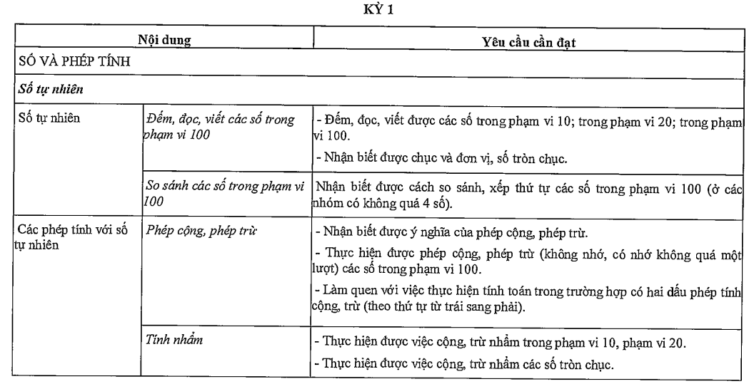
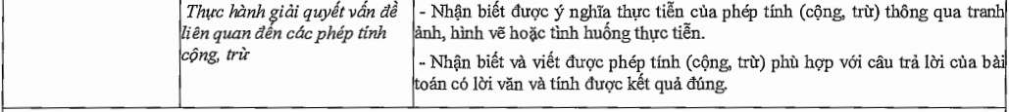
III. NỘI DUNG GIÁO DỤC CỦA MÔN TOÁN TRONG CHƯƠNG TRÌNH XÓA MÙ CHỮ
I. MỤC TIÊU CỦA MÔN TOÁN TRONG CHƯƠNG TRÌNH XMC
3. Nội dung cụ thể và yêu cầu cần đạt ở từng kỳ
II. NHỮNG YÊU CẦU CẦN ĐẠT CỦA MÔN TOÁN TRONG CHƯƠNG TRÌNH XÓA MÙ CHỮ
III. NỘI DUNG GIÁO DỤC CỦA MÔN TOÁN TRONG CHƯƠNG TRÌNH XÓA MÙ CHỮ
IV. PHƯƠNG PHÁP DẠY HỌC VÀ ĐÁNH GIÁ KẾT QUẢ MÔN TOÁN TRONG CHƯƠNG TRÌNH XMC
V. HƯỚNG DẪN SỬ DỤNG THIẾT BỊ DẠY HỌC MÔN TOÁN TRONG CHƯƠNG TRÌNH XÓA MÙ CHỮ

Slide 17
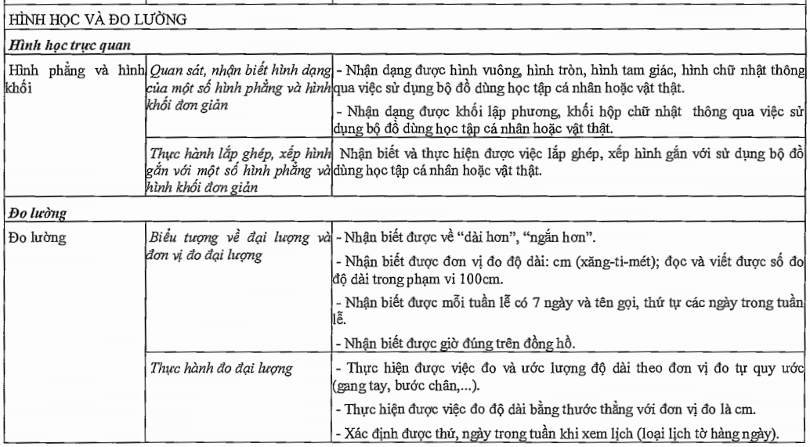
III. NỘI DUNG GIÁO DỤC CỦA MÔN TOÁN TRONG CHƯƠNG TRÌNH XÓA MÙ CHỮ
I. MỤC TIÊU CỦA MÔN TOÁN TRONG CHƯƠNG TRÌNH XMC
3. Nội dung cụ thể và yêu cầu cần đạt ở từng kỳ
II. NHỮNG YÊU CẦU CẦN ĐẠT CỦA MÔN TOÁN TRONG CHƯƠNG TRÌNH XÓA MÙ CHỮ
III. NỘI DUNG GIÁO DỤC CỦA MÔN TOÁN TRONG CHƯƠNG TRÌNH XÓA MÙ CHỮ
IV. PHƯƠNG PHÁP DẠY HỌC VÀ ĐÁNH GIÁ KẾT QUẢ MÔN TOÁN TRONG CHƯƠNG TRÌNH XMC
V. HƯỚNG DẪN SỬ DỤNG THIẾT BỊ DẠY HỌC MÔN TOÁN TRONG CHƯƠNG TRÌNH XÓA MÙ CHỮ

Slide 18
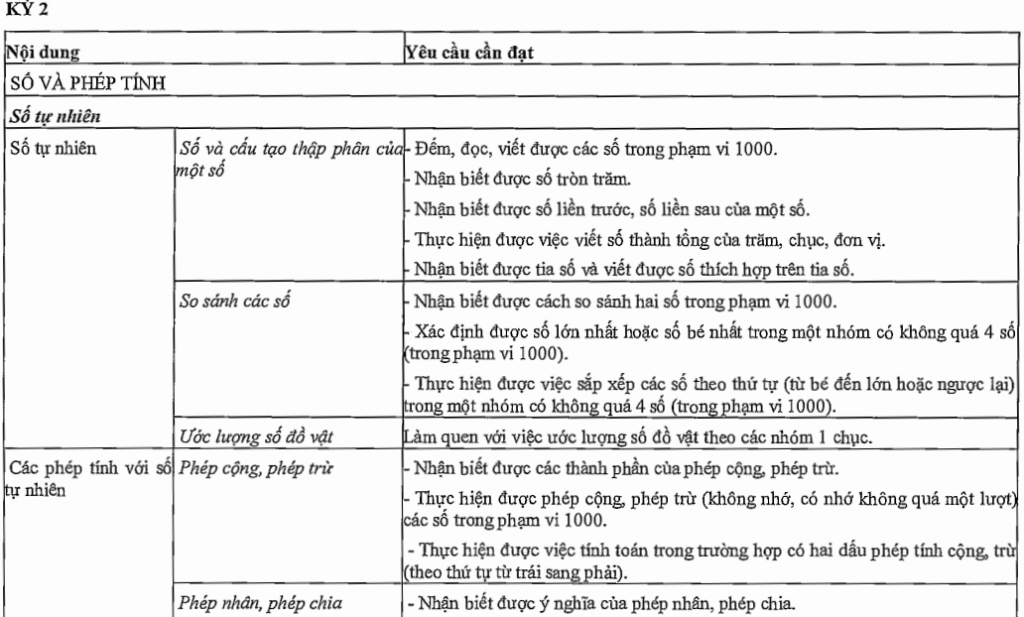
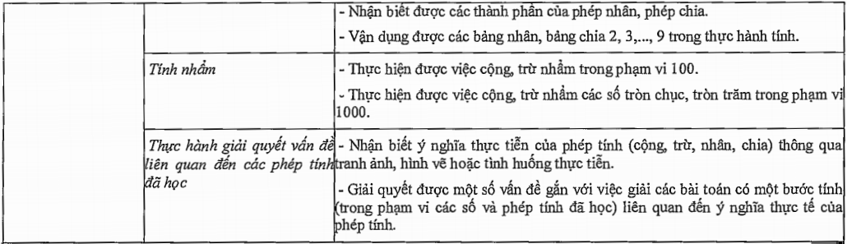
III. NỘI DUNG GIÁO DỤC CỦA MÔN TOÁN TRONG CHƯƠNG TRÌNH XÓA MÙ CHỮ
I. MỤC TIÊU CỦA MÔN TOÁN TRONG CHƯƠNG TRÌNH XMC
3. Nội dung cụ thể và yêu cầu cần đạt ở từng kỳ
KỲ 2
II. NHỮNG YÊU CẦU CẦN ĐẠT CỦA MÔN TOÁN TRONG CHƯƠNG TRÌNH XÓA MÙ CHỮ
III. NỘI DUNG GIÁO DỤC CỦA MÔN TOÁN TRONG CHƯƠNG TRÌNH XÓA MÙ CHỮ
IV. PHƯƠNG PHÁP DẠY HỌC VÀ ĐÁNH GIÁ KẾT QUẢ MÔN TOÁN TRONG CHƯƠNG TRÌNH XMC
V. HƯỚNG DẪN SỬ DỤNG THIẾT BỊ DẠY HỌC MÔN TOÁN TRONG CHƯƠNG TRÌNH XÓA MÙ CHỮ

Slide 19
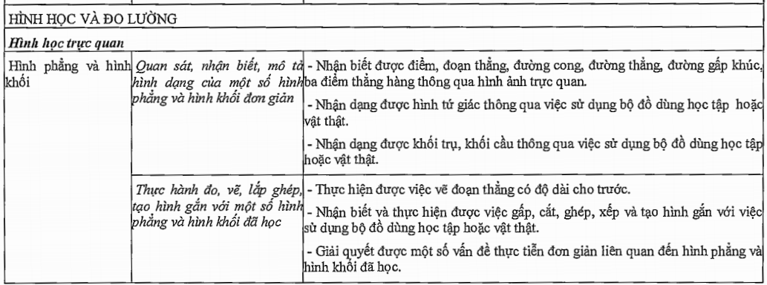
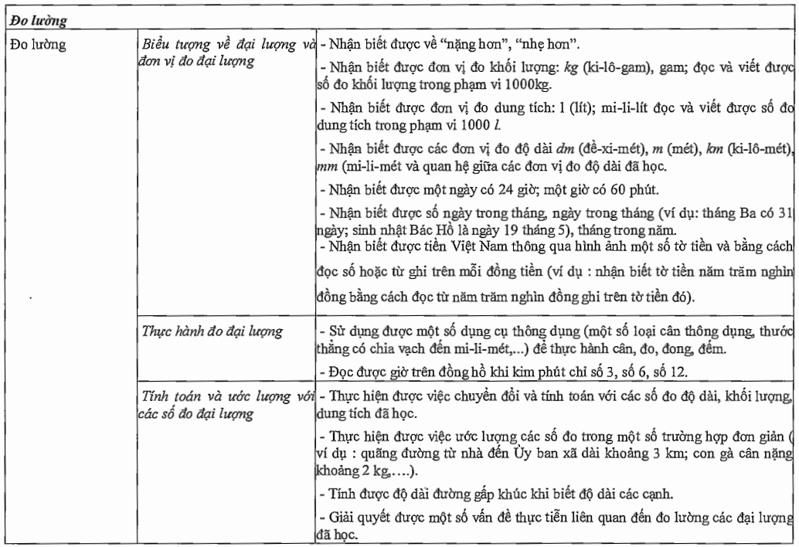
III. NỘI DUNG GIÁO DỤC CỦA MÔN TOÁN TRONG CHƯƠNG TRÌNH XÓA MÙ CHỮ
I. MỤC TIÊU CỦA MÔN TOÁN TRONG CHƯƠNG TRÌNH XMC
3. Nội dung cụ thể và yêu cầu cần đạt ở từng kỳ
II. NHỮNG YÊU CẦU CẦN ĐẠT CỦA MÔN TOÁN TRONG CHƯƠNG TRÌNH XÓA MÙ CHỮ
III. NỘI DUNG GIÁO DỤC CỦA MÔN TOÁN TRONG CHƯƠNG TRÌNH XÓA MÙ CHỮ
IV. PHƯƠNG PHÁP DẠY HỌC VÀ ĐÁNH GIÁ KẾT QUẢ MÔN TOÁN TRONG CHƯƠNG TRÌNH XMC
V. HƯỚNG DẪN SỬ DỤNG THIẾT BỊ DẠY HỌC MÔN TOÁN TRONG CHƯƠNG TRÌNH XÓA MÙ CHỮ

Slide 20
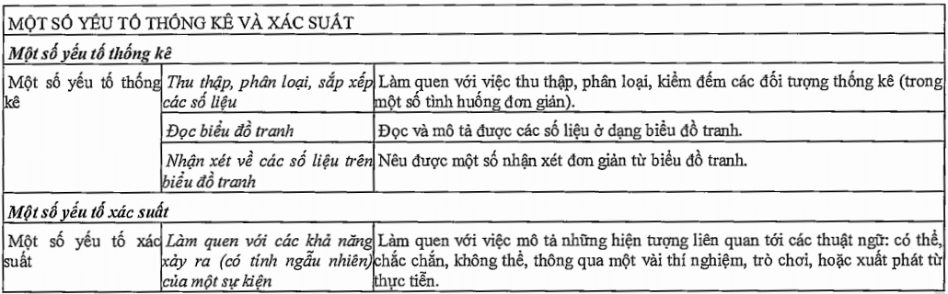
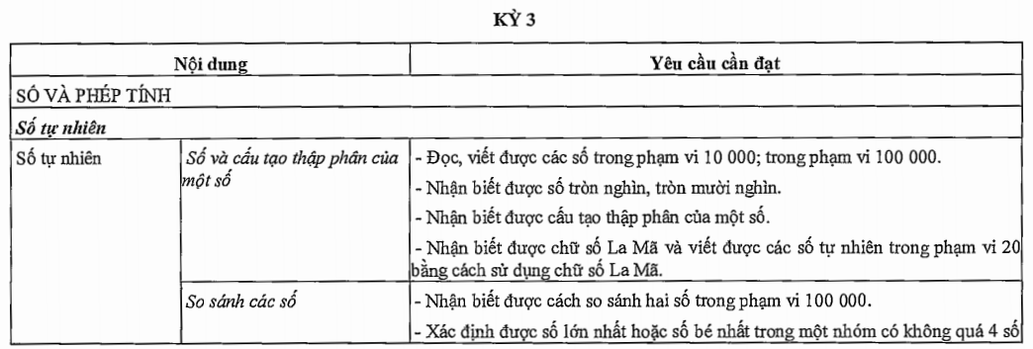
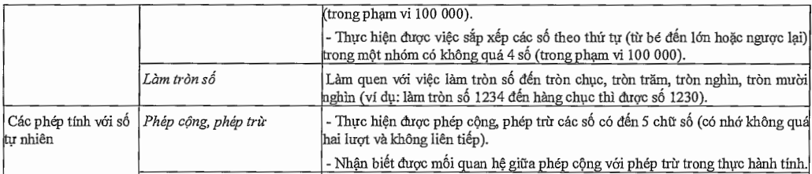
III. NỘI DUNG GIÁO DỤC CỦA MÔN TOÁN TRONG CHƯƠNG TRÌNH XÓA MÙ CHỮ
I. MỤC TIÊU CỦA MÔN TOÁN TRONG CHƯƠNG TRÌNH XMC
3. Nội dung cụ thể và yêu cầu cần đạt ở từng kỳ
II. NHỮNG YÊU CẦU CẦN ĐẠT CỦA MÔN TOÁN TRONG CHƯƠNG TRÌNH XÓA MÙ CHỮ
III. NỘI DUNG GIÁO DỤC CỦA MÔN TOÁN TRONG CHƯƠNG TRÌNH XÓA MÙ CHỮ
IV. PHƯƠNG PHÁP DẠY HỌC VÀ ĐÁNH GIÁ KẾT QUẢ MÔN TOÁN TRONG CHƯƠNG TRÌNH XMC
V. HƯỚNG DẪN SỬ DỤNG THIẾT BỊ DẠY HỌC MÔN TOÁN TRONG CHƯƠNG TRÌNH XÓA MÙ CHỮ

Slide 21
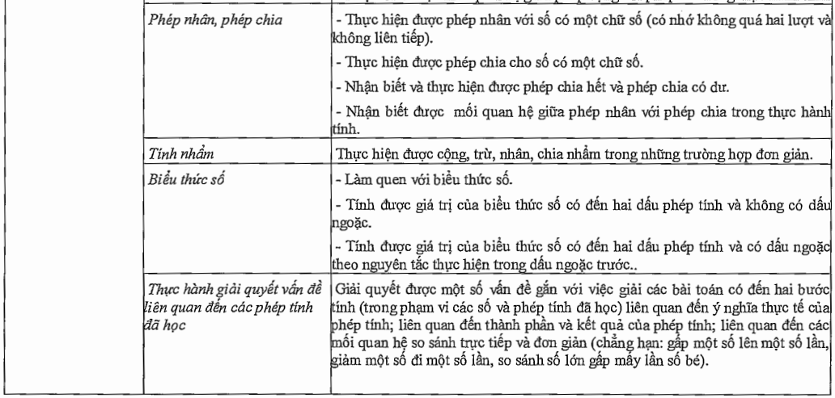
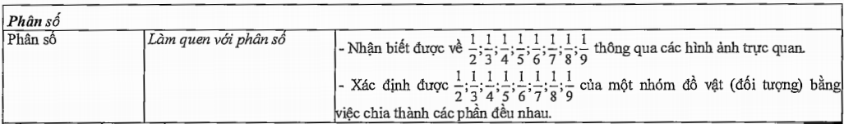
III. NỘI DUNG GIÁO DỤC CỦA MÔN TOÁN TRONG CHƯƠNG TRÌNH XÓA MÙ CHỮ
I. MỤC TIÊU CỦA MÔN TOÁN TRONG CHƯƠNG TRÌNH XMC
3. Nội dung cụ thể và yêu cầu cần đạt ở từng kỳ
II. NHỮNG YÊU CẦU CẦN ĐẠT CỦA MÔN TOÁN TRONG CHƯƠNG TRÌNH XÓA MÙ CHỮ
III. NỘI DUNG GIÁO DỤC CỦA MÔN TOÁN TRONG CHƯƠNG TRÌNH XÓA MÙ CHỮ
IV. PHƯƠNG PHÁP DẠY HỌC VÀ ĐÁNH GIÁ KẾT QUẢ MÔN TOÁN TRONG CHƯƠNG TRÌNH XMC
V. HƯỚNG DẪN SỬ DỤNG THIẾT BỊ DẠY HỌC MÔN TOÁN TRONG CHƯƠNG TRÌNH XÓA MÙ CHỮ

Slide 22
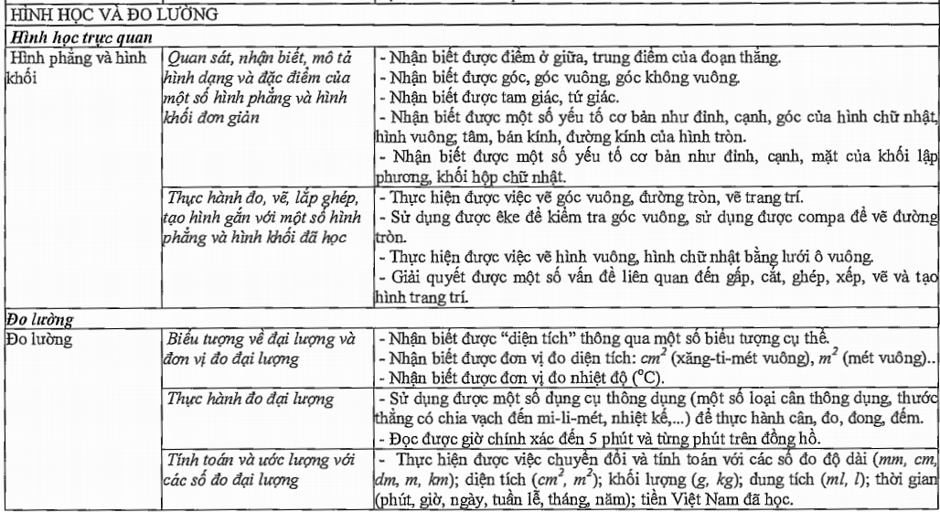
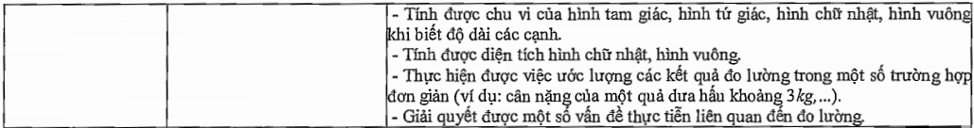
III. NỘI DUNG GIÁO DỤC CỦA MÔN TOÁN TRONG CHƯƠNG TRÌNH XÓA MÙ CHỮ
I. MỤC TIÊU CỦA MÔN TOÁN TRONG CHƯƠNG TRÌNH XMC
3. Nội dung cụ thể và yêu cầu cần đạt ở từng kỳ
II. NHỮNG YÊU CẦU CẦN ĐẠT CỦA MÔN TOÁN TRONG CHƯƠNG TRÌNH XÓA MÙ CHỮ
III. NỘI DUNG GIÁO DỤC CỦA MÔN TOÁN TRONG CHƯƠNG TRÌNH XÓA MÙ CHỮ
IV. PHƯƠNG PHÁP DẠY HỌC VÀ ĐÁNH GIÁ KẾT QUẢ MÔN TOÁN TRONG CHƯƠNG TRÌNH XMC
V. HƯỚNG DẪN SỬ DỤNG THIẾT BỊ DẠY HỌC MÔN TOÁN TRONG CHƯƠNG TRÌNH XÓA MÙ CHỮ

Slide 23
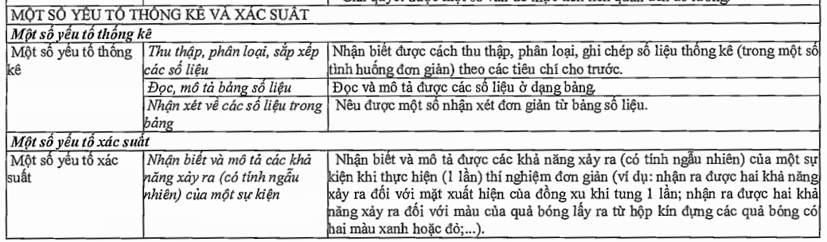
III. NỘI DUNG GIÁO DỤC CỦA MÔN TOÁN TRONG CHƯƠNG TRÌNH XÓA MÙ CHỮ
I. MỤC TIÊU CỦA MÔN TOÁN TRONG CHƯƠNG TRÌNH XMC
3. Nội dung cụ thể và yêu cầu cần đạt ở từng kỳ
II. NHỮNG YÊU CẦU CẦN ĐẠT CỦA MÔN TOÁN TRONG CHƯƠNG TRÌNH XÓA MÙ CHỮ
III. NỘI DUNG GIÁO DỤC CỦA MÔN TOÁN TRONG CHƯƠNG TRÌNH XÓA MÙ CHỮ
Kỳ 4 và kỳ 5 thuộc về giai đoạn 2
IV. PHƯƠNG PHÁP DẠY HỌC VÀ ĐÁNH GIÁ KẾT QUẢ MÔN TOÁN TRONG CHƯƠNG TRÌNH XMC
V. HƯỚNG DẪN SỬ DỤNG THIẾT BỊ DẠY HỌC MÔN TOÁN TRONG CHƯƠNG TRÌNH XÓA MÙ CHỮ

Slide 24
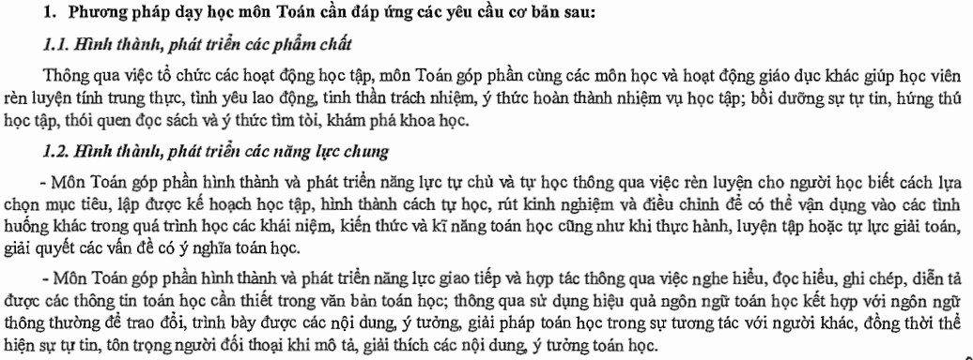
IV. PHƯƠNG PHÁP DẠY HỌC VÀ ĐÁNH GIÁ KẾT QUẢ MÔN TOÁN TRONG CHƯƠNG TRÌNH XMC
I. MỤC TIÊU CỦA MÔN TOÁN TRONG CHƯƠNG TRÌNH XMC
II. NHỮNG YÊU CẦU CẦN ĐẠT CỦA MÔN TOÁN TRONG CHƯƠNG TRÌNH XÓA MÙ CHỮ
III. NỘI DUNG GIÁO DỤC CỦA MÔN TOÁN TRONG CHƯƠNG TRÌNH XÓA MÙ CHỮ
IV. PHƯƠNG PHÁP DẠY HỌC VÀ ĐÁNH GIÁ KẾT QUẢ MÔN TOÁN TRONG CHƯƠNG TRÌNH XMC
V. HƯỚNG DẪN SỬ DỤNG THIẾT BỊ DẠY HỌC MÔN TOÁN TRONG CHƯƠNG TRÌNH XÓA MÙ CHỮ

Slide 25
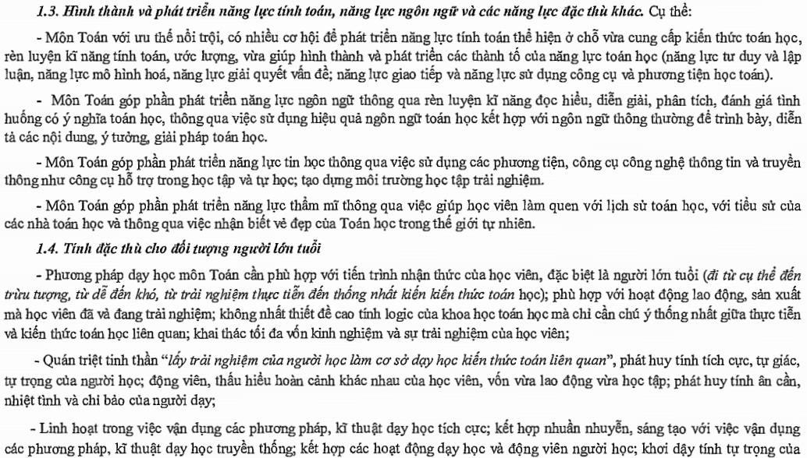
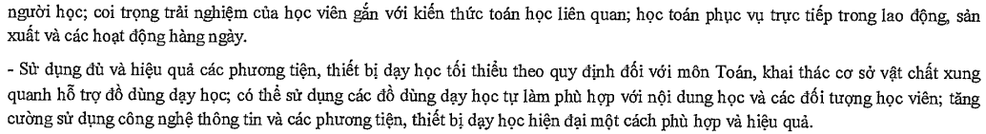
IV. PHƯƠNG PHÁP DẠY HỌC VÀ ĐÁNH GIÁ KẾT QUẢ MÔN TOÁN TRONG CHƯƠNG TRÌNH XMC
I. MỤC TIÊU CỦA MÔN TOÁN TRONG CHƯƠNG TRÌNH XMC
II. NHỮNG YÊU CẦU CẦN ĐẠT CỦA MÔN TOÁN TRONG CHƯƠNG TRÌNH XÓA MÙ CHỮ
III. NỘI DUNG GIÁO DỤC CỦA MÔN TOÁN TRONG CHƯƠNG TRÌNH XÓA MÙ CHỮ
IV. PHƯƠNG PHÁP DẠY HỌC VÀ ĐÁNH GIÁ KẾT QUẢ MÔN TOÁN TRONG CHƯƠNG TRÌNH XMC
V. HƯỚNG DẪN SỬ DỤNG THIẾT BỊ DẠY HỌC MÔN TOÁN TRONG CHƯƠNG TRÌNH XÓA MÙ CHỮ

Slide 26
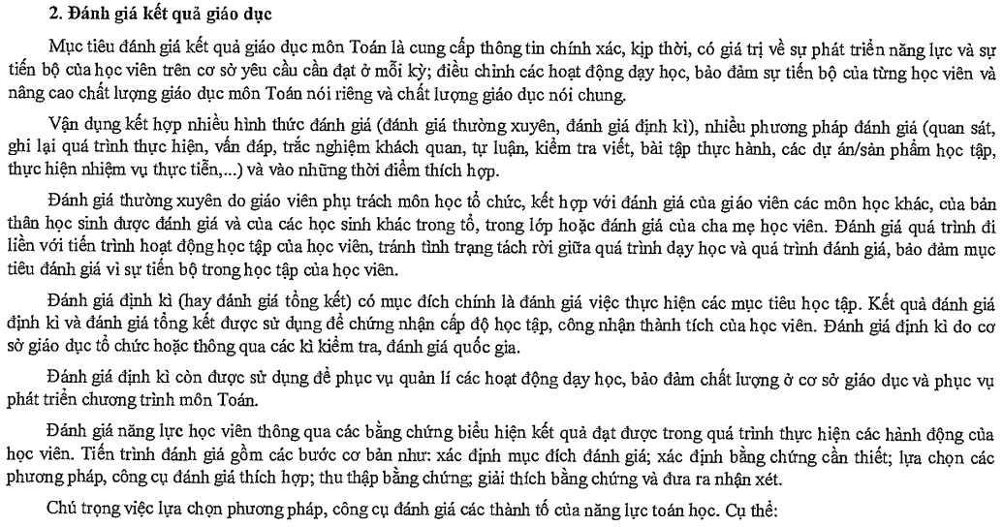
IV. PHƯƠNG PHÁP DẠY HỌC VÀ ĐÁNH GIÁ KẾT QUẢ MÔN TOÁN TRONG CHƯƠNG TRÌNH XMC
I. MỤC TIÊU CỦA MÔN TOÁN TRONG CHƯƠNG TRÌNH XMC
II. NHỮNG YÊU CẦU CẦN ĐẠT CỦA MÔN TOÁN TRONG CHƯƠNG TRÌNH XÓA MÙ CHỮ
III. NỘI DUNG GIÁO DỤC CỦA MÔN TOÁN TRONG CHƯƠNG TRÌNH XÓA MÙ CHỮ
IV. PHƯƠNG PHÁP DẠY HỌC VÀ ĐÁNH GIÁ KẾT QUẢ MÔN TOÁN TRONG CHƯƠNG TRÌNH XMC
V. HƯỚNG DẪN SỬ DỤNG THIẾT BỊ DẠY HỌC MÔN TOÁN TRONG CHƯƠNG TRÌNH XÓA MÙ CHỮ

Slide 27
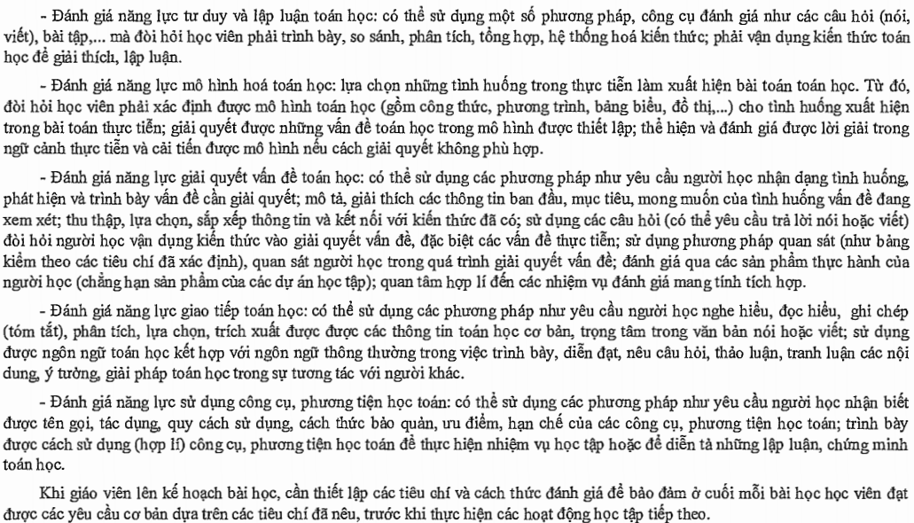
I. MỤC TIÊU CỦA MÔN TOÁN TRONG CHƯƠNG TRÌNH XMC
IV. PHƯƠNG PHÁP DẠY HỌC VÀ ĐÁNH GIÁ KẾT QUẢ MÔN TOÁN TRONG CHƯƠNG TRÌNH XMC
II. NHỮNG YÊU CẦU CẦN ĐẠT CỦA MÔN TOÁN TRONG CHƯƠNG TRÌNH XÓA MÙ CHỮ
III. NỘI DUNG GIÁO DỤC CỦA MÔN TOÁN TRONG CHƯƠNG TRÌNH XÓA MÙ CHỮ
IV. PHƯƠNG PHÁP DẠY HỌC VÀ ĐÁNH GIÁ KẾT QUẢ MÔN TOÁN TRONG CHƯƠNG TRÌNH XMC
V. HƯỚNG DẪN SỬ DỤNG THIẾT BỊ DẠY HỌC MÔN TOÁN TRONG CHƯƠNG TRÌNH XÓA MÙ CHỮ

Slide 28
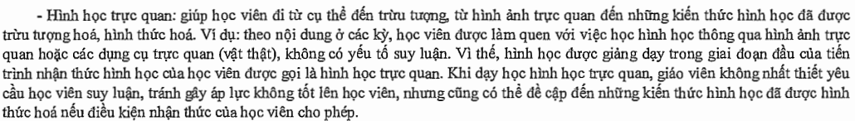
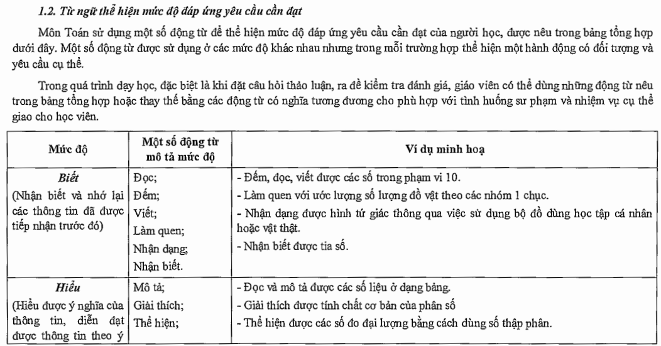
V. HƯỚNG DẪN THỰC HIỆN
I. MỤC TIÊU CỦA MÔN TOÁN TRONG CHƯƠNG TRÌNH XMC
II. NHỮNG YÊU CẦU CẦN ĐẠT CỦA MÔN TOÁN TRONG CHƯƠNG TRÌNH XÓA MÙ CHỮ
III. NỘI DUNG GIÁO DỤC CỦA MÔN TOÁN TRONG CHƯƠNG TRÌNH XÓA MÙ CHỮ
IV. PHƯƠNG PHÁP DẠY HỌC VÀ ĐÁNH GIÁ KẾT QUẢ MÔN TOÁN TRONG CHƯƠNG TRÌNH XMC
V. HƯỚNG DẪN SỬ DỤNG THIẾT BỊ DẠY HỌC MÔN TOÁN TRONG CHƯƠNG TRÌNH XÓA MÙ CHỮ

Slide 29
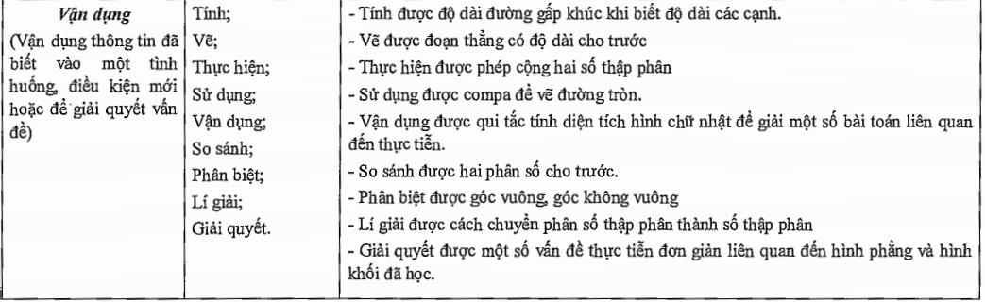
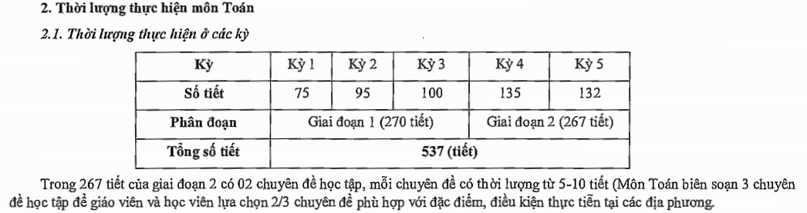
V. HƯỚNG DẪN THỰC HIỆN
I. MỤC TIÊU CỦA MÔN TOÁN TRONG CHƯƠNG TRÌNH XMC
II. NHỮNG YÊU CẦU CẦN ĐẠT CỦA MÔN TOÁN TRONG CHƯƠNG TRÌNH XÓA MÙ CHỮ
III. NỘI DUNG GIÁO DỤC CỦA MÔN TOÁN TRONG CHƯƠNG TRÌNH XÓA MÙ CHỮ
IV. PHƯƠNG PHÁP DẠY HỌC VÀ ĐÁNH GIÁ KẾT QUẢ MÔN TOÁN TRONG CHƯƠNG TRÌNH XMC
V. HƯỚNG DẪN SỬ DỤNG THIẾT BỊ DẠY HỌC MÔN TOÁN TRONG CHƯƠNG TRÌNH XÓA MÙ CHỮ

Slide 30
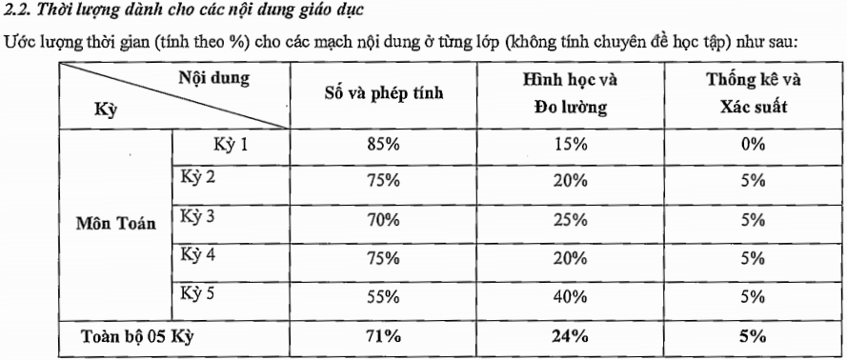
V. HƯỚNG DẪN THỰC HIỆN
I. MỤC TIÊU CỦA MÔN TOÁN TRONG CHƯƠNG TRÌNH XMC
II. NHỮNG YÊU CẦU CẦN ĐẠT CỦA MÔN TOÁN TRONG CHƯƠNG TRÌNH XÓA MÙ CHỮ
III. NỘI DUNG GIÁO DỤC CỦA MÔN TOÁN TRONG CHƯƠNG TRÌNH XÓA MÙ CHỮ
IV. PHƯƠNG PHÁP DẠY HỌC VÀ ĐÁNH GIÁ KẾT QUẢ MÔN TOÁN TRONG CHƯƠNG TRÌNH XMC
V. HƯỚNG DẪN SỬ DỤNG THIẾT BỊ DẠY HỌC MÔN TOÁN TRONG CHƯƠNG TRÌNH XÓA MÙ CHỮ

Slide 31
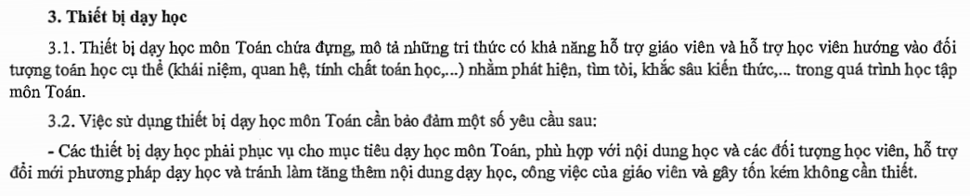
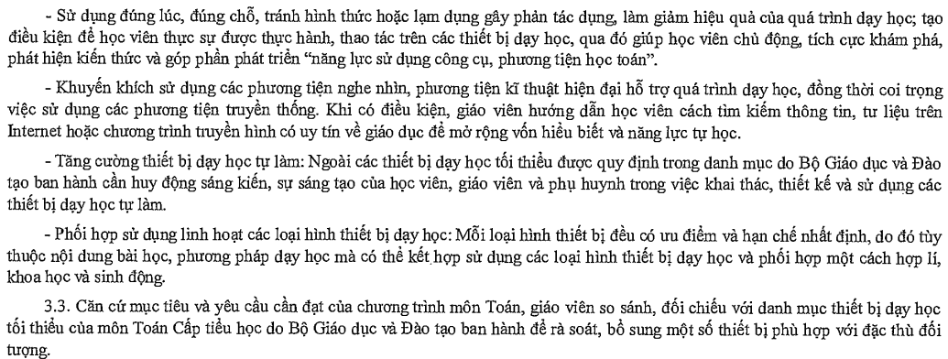
V. HƯỚNG DẪN THỰC HIỆN
I. MỤC TIÊU CỦA MÔN TOÁN TRONG CHƯƠNG TRÌNH XMC
II. NHỮNG YÊU CẦU CẦN ĐẠT CỦA MÔN TOÁN TRONG CHƯƠNG TRÌNH XÓA MÙ CHỮ
III. NỘI DUNG GIÁO DỤC CỦA MÔN TOÁN TRONG CHƯƠNG TRÌNH XÓA MÙ CHỮ
IV. PHƯƠNG PHÁP DẠY HỌC VÀ ĐÁNH GIÁ KẾT QUẢ MÔN TOÁN TRONG CHƯƠNG TRÌNH XMC
V. HƯỚNG DẪN SỬ DỤNG THIẾT BỊ DẠY HỌC MÔN TOÁN TRONG CHƯƠNG TRÌNH XÓA MÙ CHỮ

Slide 32
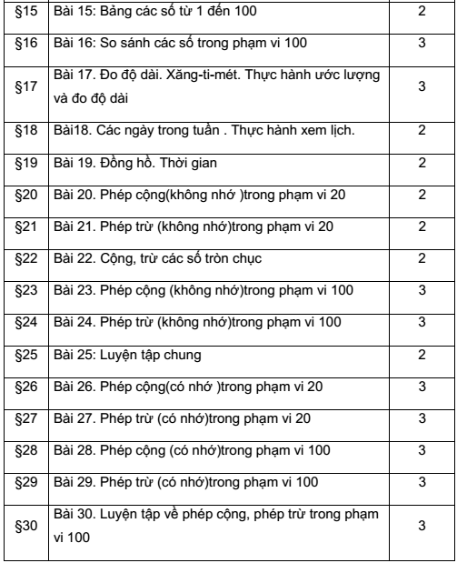
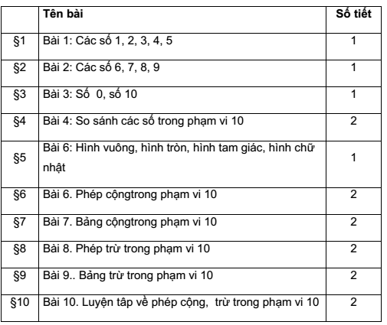
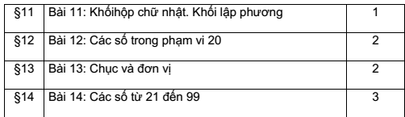

BẢNG PHÂN PHỐI CHƯƠNG TRÌNH
Kỳ 1

Slide 33
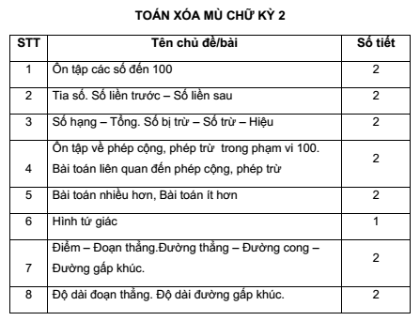
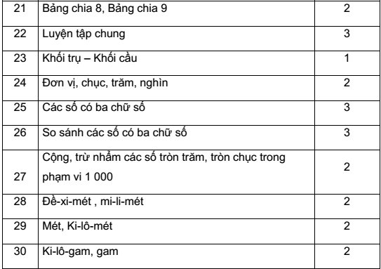
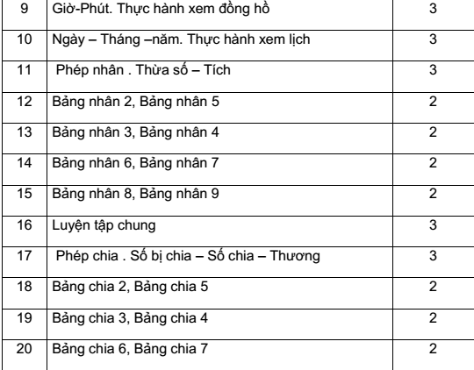
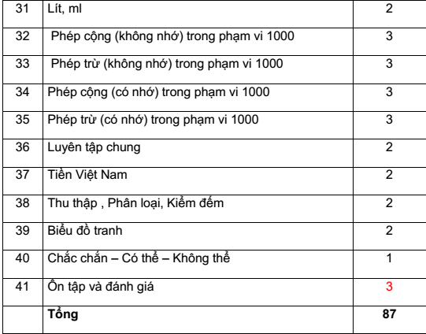

Slide 34
THIẾT KẾ KẾ HOẠCH BÀI DẠY
Yêu cầu cần đạt
Đồ dùng dạy học
Các hoạt động dạy học
Điều chỉnh sau bài dạy
-HV thực hiện được gì?
-Vận dụng được gì vào giải quyết vấn đề trong thực tiễn?
-Có cơ hội hình thành phát triển PC, NL gì?
Khởi động
Hình thành kiến thức
Luyện tập thực hành
Vận dụng/trải nghiệm

Slide 35
2. Cấu trúc tài liệu môn Toán dánh cho học viên
Tài liệu môn Toán tiếp cận theo chuỗi các hoạt động, phù hợp với tâm sinh lý lứa tuổi người lớn.
Mỗi bài học, Tài liệu bố cục theo 4 nội dung chính theo chuỗi các hoạt động như: Khởi động; Hình thành kiến thức; Luyện tập; và Vận dụng. Cấu trúc này xuyên suốt toàn bộ các Chủ đề/Bài học.
Trong Tài liệu Toán, các anh/chị sẽ gặp một số biểu tượng hay các ký hiệu. Ý nghĩa của chúng cụ thể như sau:

Slide 36
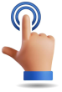
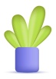
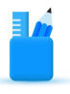
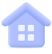
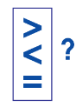

Biểu tượng | Hoạt động thực hiện | Ý nghĩa của biểu tượng
 | Khởi động | Là hoạt động từ tình huống thực tiễn hay hoạt động liên quan tới kiến thức toán học cần tìm hiểu cụ thể trong bài học
 | Hình thành kiến thức | Là hoạt động khám phá các nội dung kiến thức trọng tâm, cốt lõi mà học viên cần đạt được trong bài học
 | Luyện tập | Hệ thống các bài tập có sử dụng dụng trực tiếp các kiến thức của bài học đề học viên luyện tập, rèn kỹ năng.
 | Vận dụng | Hệ thống các bài tập có tính vận dụng kiến thức để giải quyết các tình huống thực tiễn mà học viên cần làm để tăng cường thực hành, trải nghiệm; gắn với cuộc sống, lao động sản xuất.
Ký hiệu | Hướng dẫn học viên | Ý nghĩa của ký hiệu
 | Tìm dấu | Tìm dấu lớn hơn, nhỏ hơn hay bằng nhau
Số? | Tìm số thích hợp | Luyện tập các bài tập liên quan tới số nhằm tăng cường kỹ năng toán học
Viết | Khởi đầu câu lệnh | Học viên viết vào vở ghi theo yêu cầu của bài tập
 | Điền số hoặc dấu | Điền số hoặc dấu vào ô trống hoặc ô tròn trong vở ghi (không nghi vào Tài liệu)

Slide 37

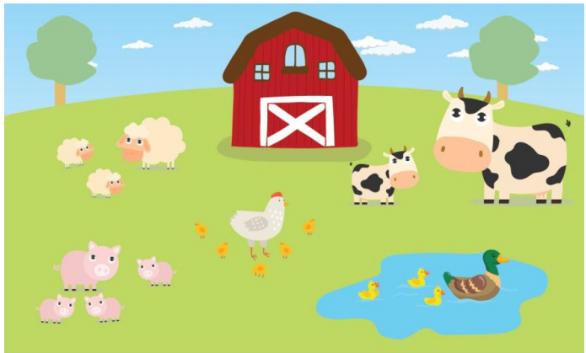
3. Giới thiệu các Bài học

Slide 38

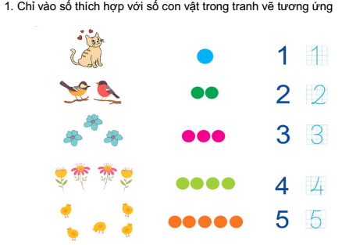
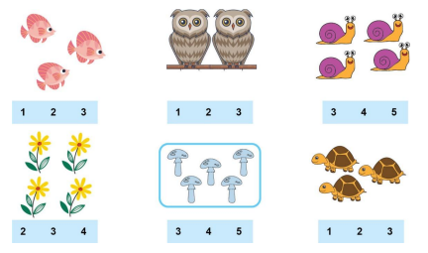
3. Giới thiệu các Bài học
2.Chọn số?

Slide 39
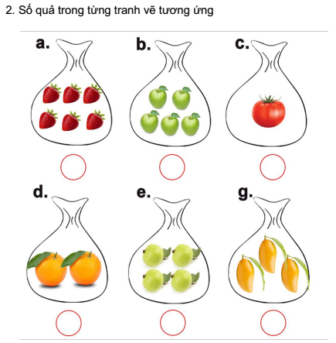
3. Giới thiệu các Bài học

Slide 40
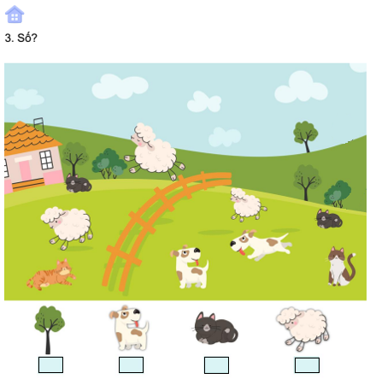
3. Giới thiệu các Bài học

Slide 41
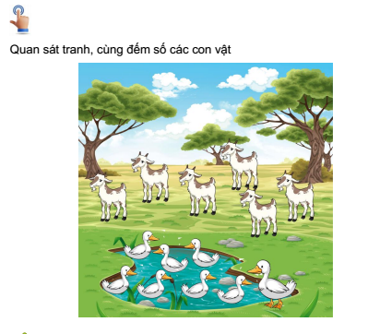
3. Giới thiệu các Bài học

Slide 42
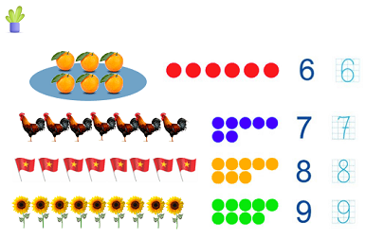
3. Giới thiệu các Bài học

Slide 43
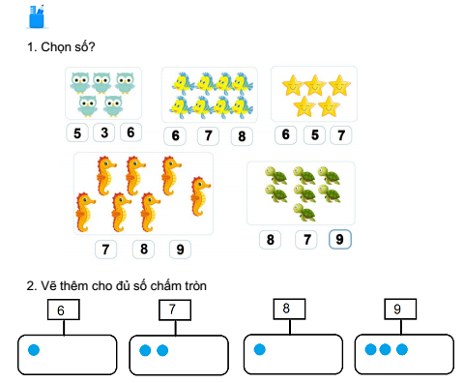
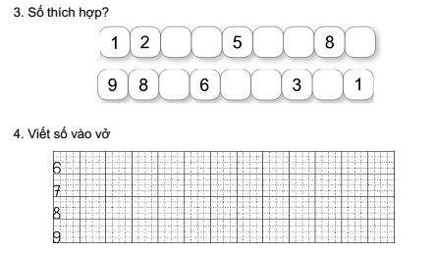
3. Giới thiệu các Bài học

Slide 44
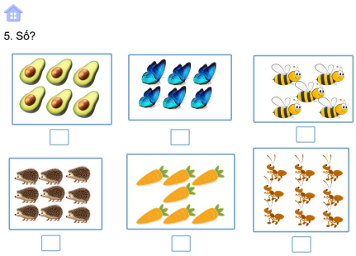
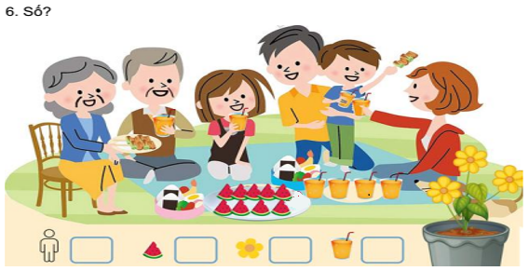
3. Giới thiệu các Bài học

Slide 45


3. Giới thiệu các Bài học

Slide 46

3. Giới thiệu các Bài học

Slide 47


3. Giới thiệu các Bài học

Slide 48

6. Đếm số người trong gia đình mình
3. Giới thiệu các Bài học

Slide 49

3. Giới thiệu các Bài học

Slide 50


3. Giới thiệu các Bài học

Slide 51


3. Giới thiệu các Bài học

Slide 52


3. Giới thiệu các Bài học

Slide 53




3. Giới thiệu các Bài học

Slide 54


3. Giới thiệu các Bài học

Slide 55

3. Giới thiệu các Bài học

Slide 56


3. Giới thiệu các Bài học

Slide 57

3. Giới thiệu các Bài học

Slide 58

3. Giới thiệu các Bài học

Slide 59


3. Giới thiệu các Bài học

Slide 60
THIẾT KẾ KẾ HOẠCH BÀI DẠY
Yêu cầu cần đạt
Đồ dùng dạy học
Các hoạt động dạy học
Điều chỉnh sau bài dạy
-HV thực hiện được gì?
-Vận dụng được gì vào giải quyết vấn đề trong thực tiễn?
-Có cơ hội hình thành phát triển PC, NL gì?
Khởi động
Hình thành kiến thức
Luyện tập thực hành
Vận dụng/trải nghiệm

Slide 61
THỰC HÀNH
NHÓM | ĐƠN VỊ | BÀI
1 | 1, 3, 4, 5 | 1
2 | 6, 7, 8, 10 | 2
3 | 11, 12, T.BÌNH, BÌNH TÂN | 3
4 | NHÀ BÈ, CẦN GIỜ, B.CHÁNH, B.THẠNH | 4
5 | G.VẤP, P.NHUẬN, C.CHI, T.PHÚ, H.MÔN | 5
6 | THÀNH PHỐ THỦ ĐỨC | 6
Xây dựng KHBD theo VB 2345/BGDĐT-GDTH môn Toán Kỳ 1 phù hợp với đối tượng HV và điều kiện địa phương.
Yêu cầu : - Trình bày trên giấy A0
- Cử đại diện trình bày
Thời gian : 20 phút

Slide 62


Slide 63
Gợi ý kế hoạch bài học
Bài 28. ĐỀ-XI-MÉT. MI-LI-MÉT
I. YÊU CẦU CẦN ĐẠT
Học xong bài này, HV đạt các yêu cầu sau:
− Cảm nhận được độ dài thực tế 1 dm, 1 mm. Đọc, viết đơn vị đo độ dài đề-xi-mét, mi-li-mét. Chuyển đổi được các đơn vị đo độ dài đã học.
− Sử dụng thước đo độ dài với đơn vị đo dm,mm, vận dụng trong giải quyết các tình huống thực tế.
− Phát triển NL giao tiếp toán học, NL giải quyết vấn đề toán học, NL sử dụng công cụ và phương tiện học toán thông qua các hoạt động quan sát, đo đạc, so sánh, trao đổi, nhận xét, chia sẻ ý kiến , sãn sàng hợp tác và giao tiếp với người khác.
II. ĐỒ DÙNG DẠY HỌC
‒ Thước thẳng, thước dây có vạch chia mi-li-mét.
‒ Một số băng giấy, sợi dây với độ dài xăng-ti-mét định trước.
III. CÁC HOẠT ĐỘNG DẠY HỌC CHỦ YẾU
A. Hoạt động khởi động
‒ HV thực hiện đo một số băng giấy, sợi dây, cắt ra các đoạn có độ dài 10 cm
‒ HV quan sát các vạch chia trên thước kẻ nhận xét
B. Hoạt động hình thành kiến thức
1. GV giới thiệu đơn vị đo độ dài đề-xi-mét. Hướng dẫn HV cách đọc, viết đơn vị đo đề-xi-mét
‒ HV cầm băng giấy/sợi dây 10 cm (đã đo ở phần khởi động) đưa cho bạn cùng bàn, nói: “Băng giấy dài một đề-xi-mét”.
‒ GV yêu cầu HV giơ sợi dây của nhóm đã đo trong phần khởi động. Hỏi sợi dây dài bao nhiêu đề-xi-mét?
- Cùng nhau nghĩ về độ dài 1 dm. Chia sẻ:
+ Đèn pin dài hơn hay ngắn hơn 1 dm?
+ Gang tay/ngón tay của bạn dài hơn hay ngắn hơn 1 dm?
2. GV giới thiệu đơn v mi-li-mét ị đo độ dài mi-li-mét. Hướng dẫn HV cách đọc, viết đơn vị đo đề-xi-mét
- Cùng nhau nghĩ về độ dài 1 mm. Chia sẻ:
+ Bao nhiêu tờ giấy dầy khoảng 1 mm?
+ Chìa khoa của bạn dài khoảng bao nhiêu mm? Đo để kiểm tra và nêu kết quả.
3.HV lấy thước, quan sát thước, chỉ cho bạn xem độ dài 1 dm, 2 dm, 5 mm,.... trên thước

Slide 64
C. Hoạt động luyện tập, thực hành.
Bài 1. HV thực hiện theo cặp: mỗi cá nhân HS quan sát hình vẽ, đo , viết số đo và nêu số đo mỗi đồ vật trong hình vẽ.
Bài 2. HV thực hiện các thao tác:
‒ Đổi các số đo độ dài từ đề-xi-mét sang xăng-ti-mét và ngược lại.
‒ Nói cho bạn nghe cách làm, rút ra những lưu ý khi thực hiện số đo độ dài từ đề-xi-mét sang xăng-ti-mét và ngược lại.
Bài 3. HV thực hiện theo cặp: mỗi cá nhân HS quan sát hình vẽ, đo , viết số đo và nêu số đo mỗi đồ vật trong hình vẽ.
Bài 4. HS thực hiện các thao tác:
‒ Quan sát mẫu và nói cách thực hiện phép tính có số đo độ dài đề-xi-mét, mi-li-mét.
‒ Thực hiện phép tính có số đo độ dài đề-xi-mét, mi-li-mét. (theo mẫu).
‒ Nói cho bạn nghe cách làm, rút ra những lưu ý khi thực hiện phép tính với số đo độ dài đề-xi-mét, mi-li-mét.
....................................................................................
D. Hoạt động vận dụng
‒ Liên hệ , tập ước lượng một số đồ dùng, đồ vật sử dụng đơn vị đo độ dài cm, dm, mm, em cũng có thể dùng thước có vạch chia xăng-ti-mét để kiểm tra lại xem mình đã ước lượng đúng chưa.
IV. ĐIỀU CHỈNH SAU BÀI DẠY
-……………………………………………………………………………………………………………………………
-.........................................................................................................................................................................

Slide 65

TRÂN TRỌNG CÁM ƠN

